Slide 1




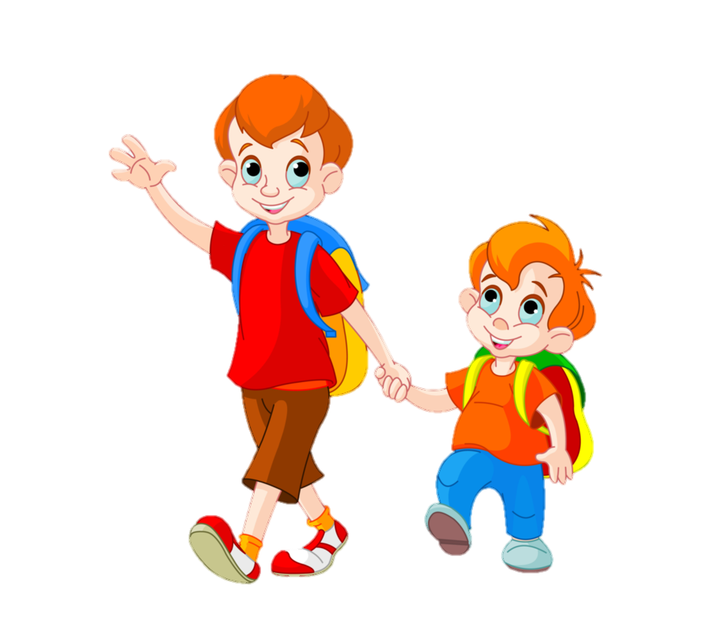

CHÀO MỪNG CÁC CON ĐẾN VỚI GIỜ HỌC MÔN TIẾNG VIỆT
PHÒNG GD & ĐT QUẬN LONG BIÊN
PHÒNG GD & ĐT QUẬN LONG BIÊNU

Slide 2





Bài 83
ÔN TẬP

Slide 3
1
Đọc

Slide 4
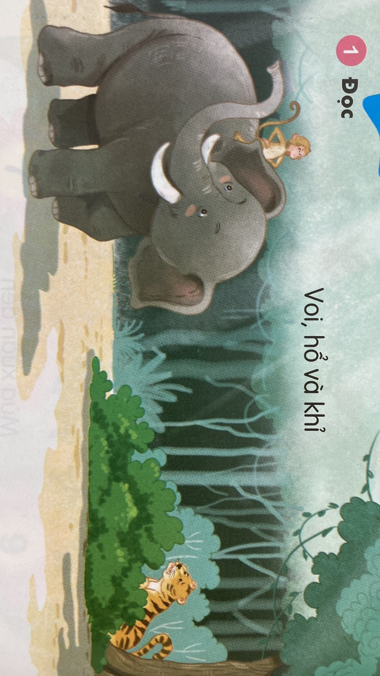

Slide 5

Voi, hổ và khỉ
Thua hổ trong một cuộc thi tài, voi phải nộp mạng cho hổ. Khỉ bày mưu giúp voi. Khỉ cưỡi voi đi gặp hổ. Đến điểm hẹn, khỉ quát lớn:
- Hổ ở đâu?
Voi tỏ vẻ lễ phép:
- Thưa ông, hổ sắp tới rồi ạ.
Hổ ngồi trong bụi cây nhìn ra. Thấy voi to lớn mà sợ một con vật nhỏ bé. Hổ sợ quá, liền bỏ chạy.

Slide 6
2. Trả lời câu hỏi
a. Vì sao voi phải nộp mạng cho hổ?
Voi phải nộp mạng cho hổ vì voi thua
hổ trong cuộc thi tài.
b. Những từ ngữ nào chỉ vóc dáng của
voi và khỉ?
Voi: to lớn
Khỉ: nhỏ bé
c. Trong câu chuyện trên, em thích con vật nào? Vì sao?

Slide 7
d. Tìm trong và ngoài đoạn văn trên tiếng có chứa vần:
anh, ang
Mẫu: xanh

Slide 8
3
Đọc

Slide 9
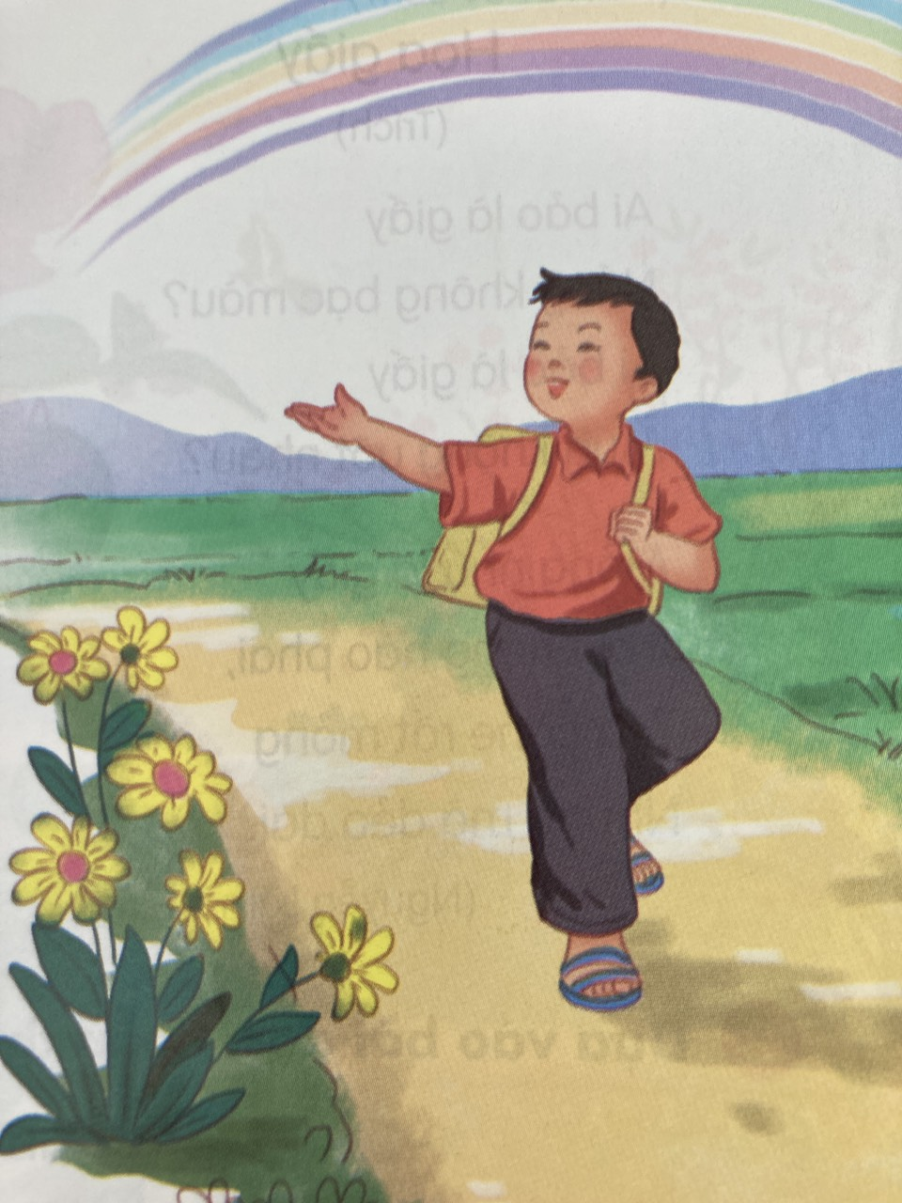
Nắng xuân hồng
Qua rét lạnh mùa đông
Xuân lại ấm nắng hồng
Ngàn cây vui hớn hở
Đua hé nhụy khoe bông.
Chim gọi bầy xây tổ
Rộn rã dậy từng không
Lúa non ngời lá biếc
Nắng lung linh cầu vồng
Trên đường đi đến lớp
Hồn em vui mênh mông.

Slide 10
Nắng xuân hồng
Qua rét lạnh mùa đông
Xuân lại ấm nắng hồng
Ngàn cây vui hớn hở
Đua hé nhụy khoe bông.
Chim gọi bầy xây tổ
Rộn rã dậy từng không
Lúa non ngời lá biếc
Nắng lung linh cầu vồng
Trên đường đi đến lớp
Hồn em vui mênh mông.

Slide 11
Nắng xuân hồng
Qua rét lạnh mùa đông
Xuân lại ấm nắng hồng
Ngàn cây vui hớn hở
Đua hé nhụy khoe bông.
Chim gọi bầy xây tổ
Rộn rã dậy từng không
Lúa non ngời lá biếc
Nắng lung linh cầu vồng
Trên đường đi đến lớp
Hồn em vui mênh mông.

Slide 12
Nắng xuân hồng
Qua rét lạnh mùa đông
Xuân lại ấm nắng hồng
Ngàn cây vui hớn hở
Đua hé nhụy khoe bông.
Chim gọi bầy xây tổ
Rộn rã dậy từng không
Lúa non ngời lá biếc
Nắng lung linh cầu vồng
Trên đường đi đến lớp
Hồn em vui mênh mông.
lung linh

Slide 13
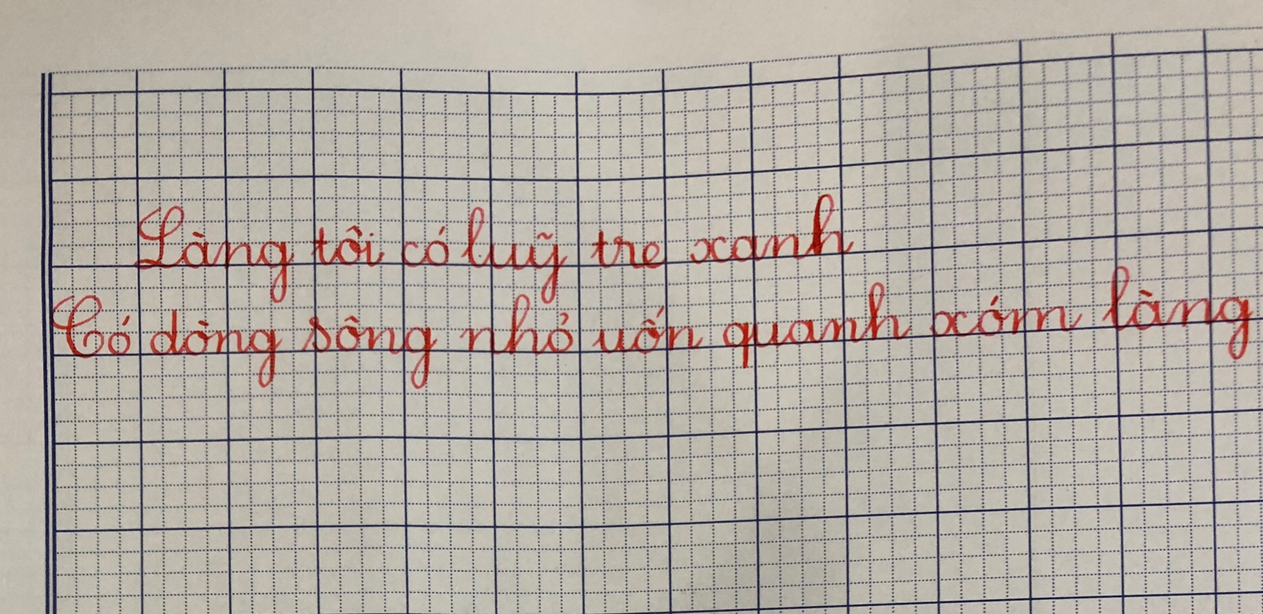
4. Viết

Slide 14



Slide 15
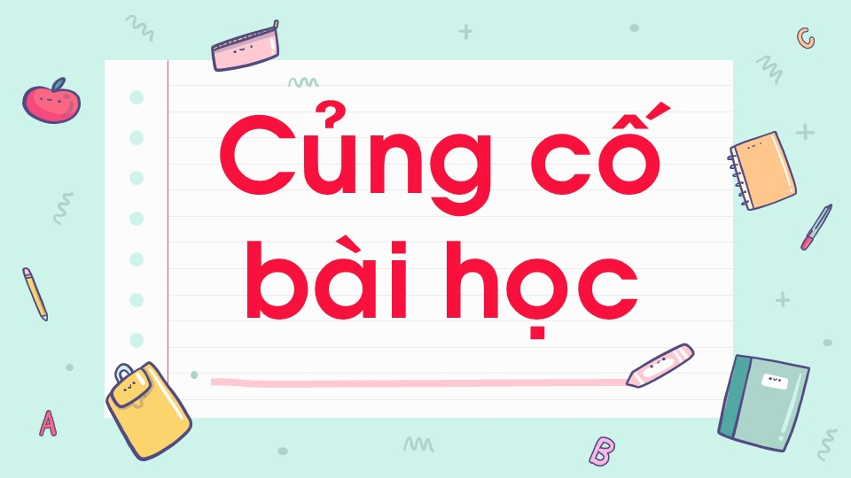

Slide 16
Chúc
các con
HỌC TỐT

